Slide 1
Сабақтың тақырыбы: Сөйлем.
Сабақ мақсаты: Оқушыларға сөйлем туралы , сөйлемнен кейін келетін тыныс белгілері туралы жалпы түсінік беру; өзіндік жұмыс істеуге , тілдерін дамытуға үйрету
Дамытушылық: сөйлемді жүйелі құрауға; өздігінен қорытынды шығара білуге дағдыландыру; ойлау жүйесін дамыту;
Тәрбиелік: ұқыптылық пен тиянақтылыққа, әдемі, көркем жазуға тәрбиелеу.

Slide 2
Ұйымдастыру кезеңі I. Қызығылушылықты ояту

Slide 3
Психологиялық дайындық
Күндей жадырап,
Айдай арайлап,
Жұлдыздай жарқырап,
Судай таза көңілмен,
Сабағымызды бастаймыз!

Slide 4
Топқа бөліну
1 топ – Нүкте (.)
2 топ – Сұрау белгісі (?)
3 топ – Леп белгісі (!)

Slide 5
ҮЙ ТАПСЫРМАСЫН ТЕКСЕРУ II. МАҒЫНАНЫ ТАНУ
- Мәтін дегеніміз не?

Slide 6
ҮЙ ТАПСЫРМАСЫН ТЕКСЕРУ
С

Slide 7
ҮЙ ТАПСЫРМАСЫН ТЕКСЕРУ
- Мәтін неше бөліктен тұрады?

Slide 8
ҮЙ ТАПСЫРМАСЫН ТЕКСЕРУ
СӨ

Slide 9
ҮЙ ТАПСЫРМАСЫН ТЕКСЕРУ
- Әр бөлік қандай жолдан бастап жазылады?

Slide 10
ҮЙ ТАПСЫРМАСЫН ТЕКСЕРУ
СӨЙ

Slide 11
ҮЙ ТАПСЫРМАСЫН ТЕКСЕРУ
- Мәтіннің неше түрі бар?

Slide 12
ҮЙ ТАПСЫРМАСЫН ТЕКСЕРУ
СӨЙЛ

Slide 13
ҮЙ ТАПСЫРМАСЫН ТЕКСЕРУ
- Әңгімелеу мәтіні қандай сұраққа жауап береді?

Slide 14
ҮЙ ТАПСЫРМАСЫН ТЕКСЕРУ
СӨЙЛЕ

Slide 15
ҮЙ ТАПСЫРМАСЫН ТЕКСЕРУ
- Сипаттау, пайымдау мәтіндерінің сұрақтары?

Slide 16
ҮЙ ТАПСЫРМАСЫН ТЕКСЕРУ
СӨЙЛЕМ

Slide 17
СӨЙЛЕМ
Бір-бірінен бөлек жазылатын сөздерден құралады
Бірінші сөз бас әріппен басталып жазылады
Сөйлем аяқталған ойды білдерді
Нүкте(.)
Cұрау белгісі(?)
Леп белгісі (!)

Slide 20
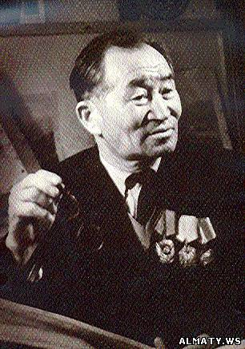
Әбілхан Қастеев (1904 —1973 жж.) — қазақтың әйгілі кескіндемешісі, график-суретші, қазақ бейнелеу өнерінің негізін салушылардың бірі. Туып-өскен жері — Алматы облысына
қарасты Жаркент төңірегі
Қазақстанның халық суретшісі (1944). Қазақстан Суретшілер одағы басқармасының төрағасы (1945-1956).

Slide 21
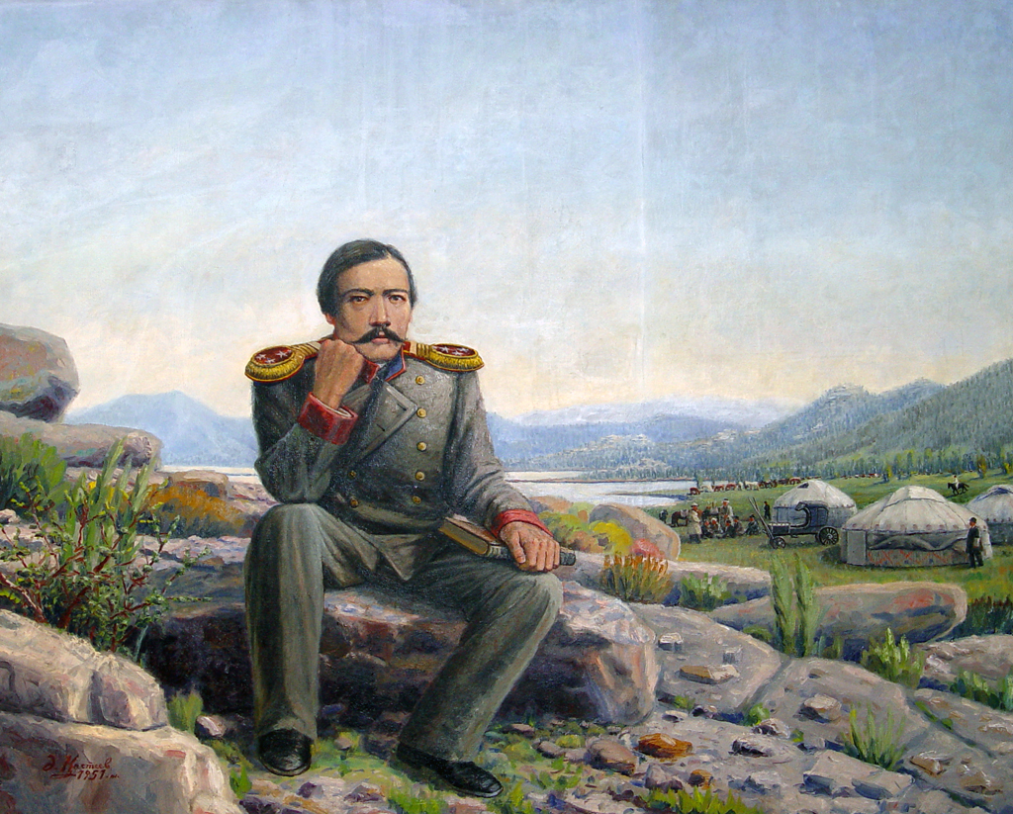
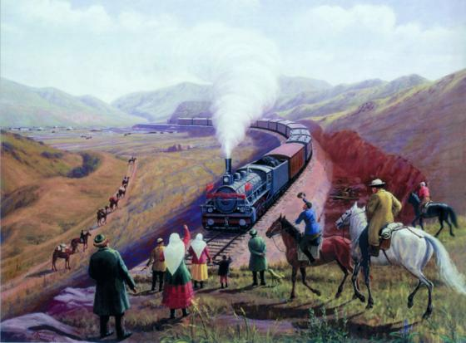
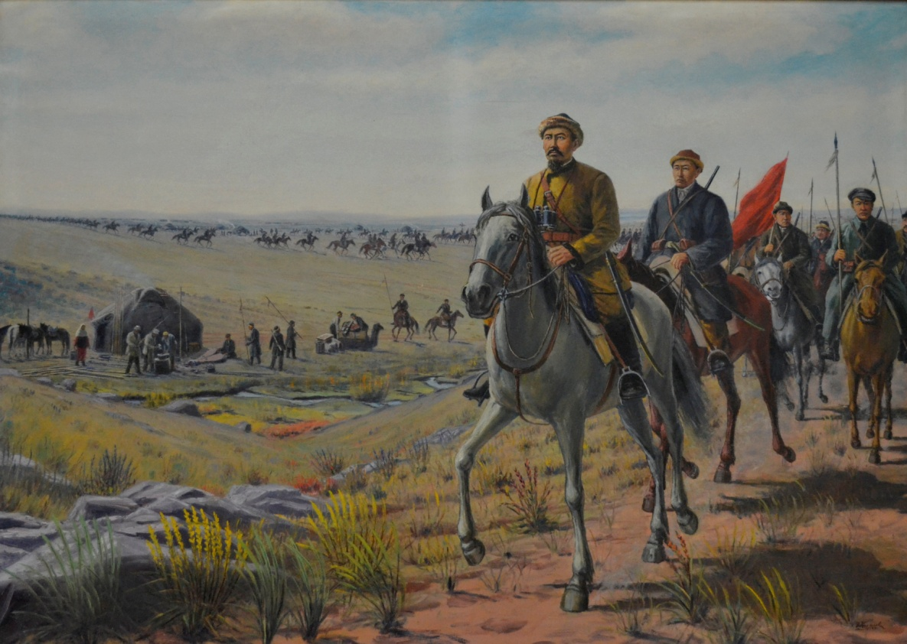
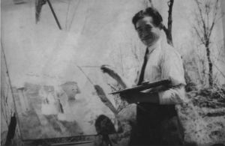

Slide 22
СӨЙЛЕМ
Айтылу мақсаты мен сазына қарай
Хабарлы сөйлем
Сұраулы сөйлем
Лепті сөйлем

Slide 23
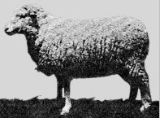
РЕБУС
40”’ “5 40”’ ‘ “’ “’

Slide 24
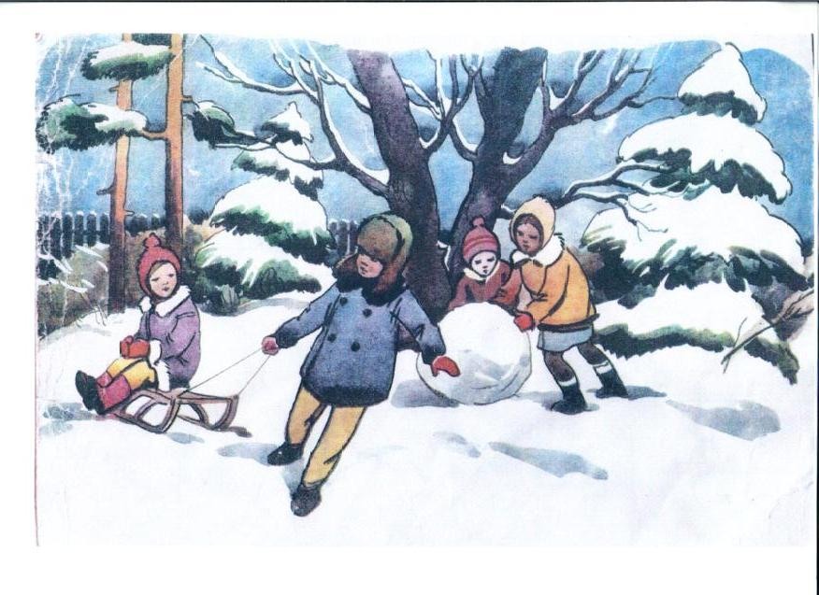
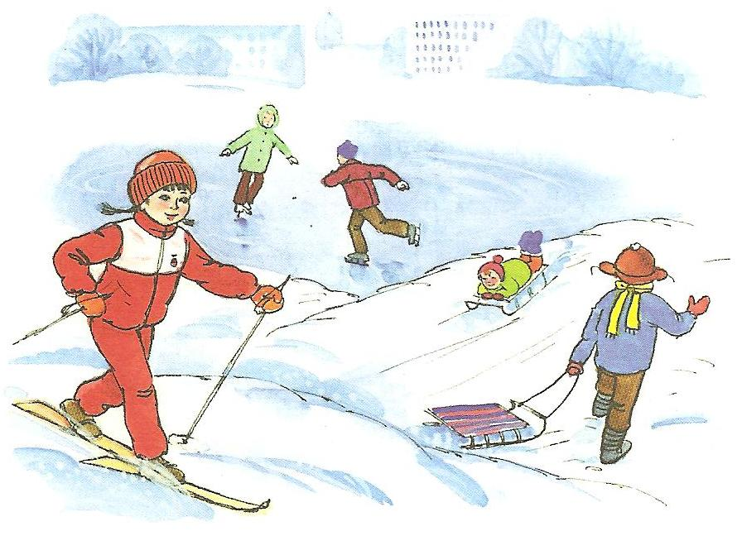
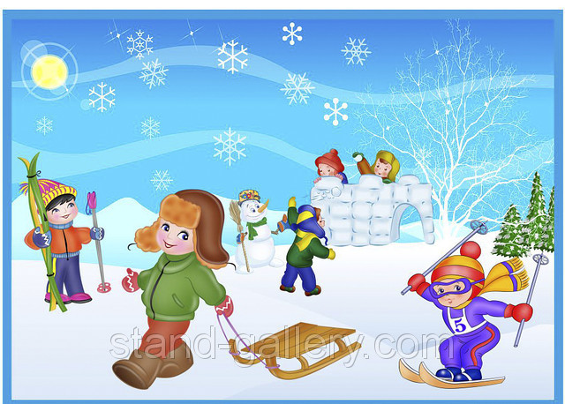
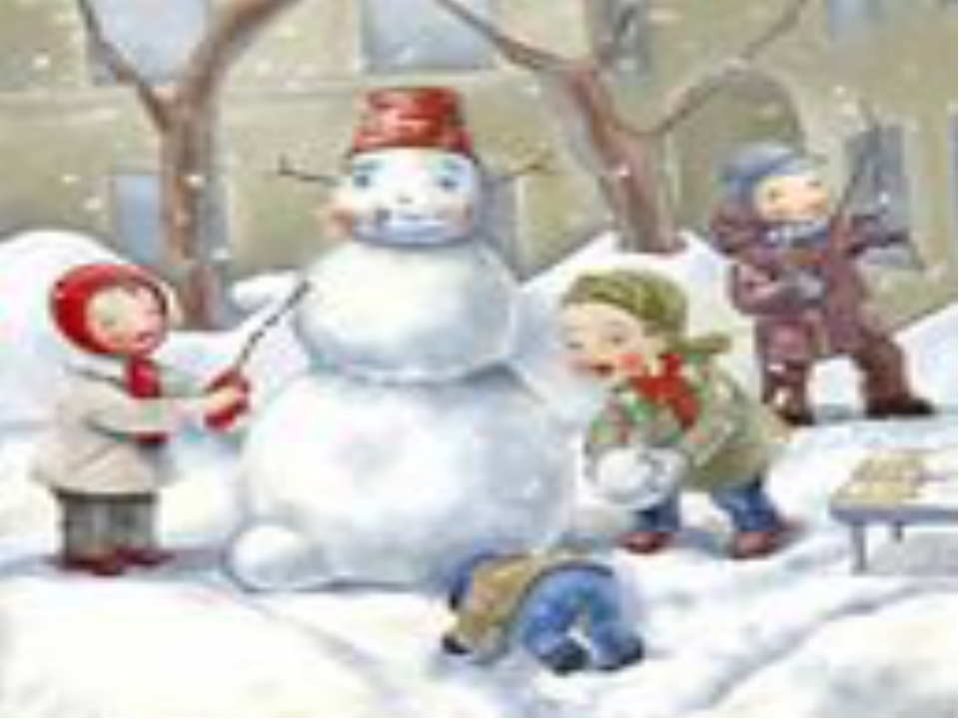
Қысқы ойын

Slide 25
III. Қорытынды
1. Сұрақ-жауап
2. Бағалау
3. Үйге тапсырма. 167-жаттығу “Ереже жаттау”

Slide 26
Үлкенге де Сіз,
Кішіге де Сіз,
Саубол айттық сіздерге,
Құрметпенен Біз.

